Slide 1
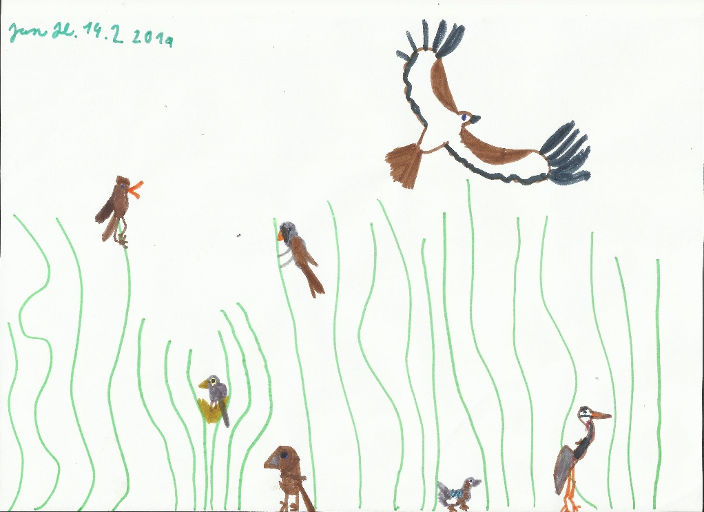
Ekologie
Společenstva
Jakub Horák
jakub.sruby@seznam.cz; http://home.czu.cz/horakj/

Slide 2
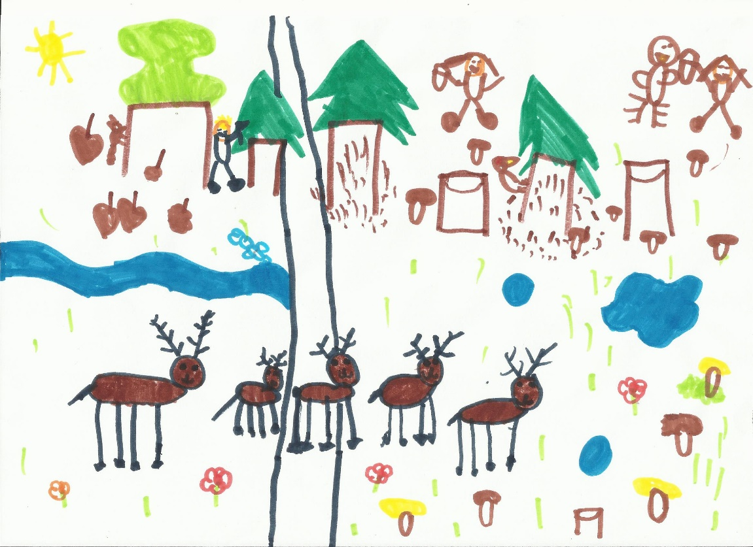
Úvod
Společenstva
Jakub Horák
Ekologie společenstev.

Slide 3
Úvod
Společenstva
Jakub Horák
Ekologie společenstev.
Společenstvo je:
Soubor populací všech druhů.
v určitém čase.
na vymezeném místě.

Slide 4
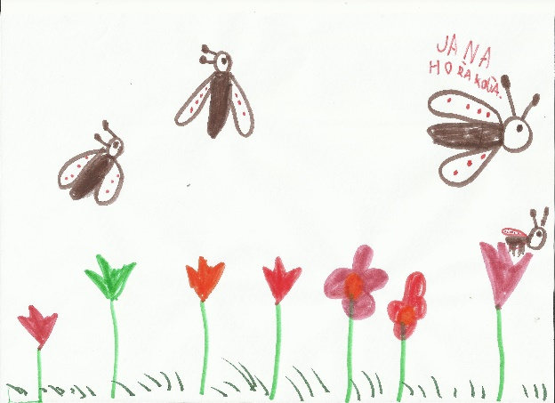
Botanici vs. zoologové
Společenstva
Jakub Horák
Botanici inklinují k vymezení jasných vegetačních jednotek (superorganismus).

Slide 5
Botanici vs. zoologové
Společenstva
Jakub Horák
Botanici inklinují k vymezení jasných vegetačních jednotek (superorganismus).
Zoologové jsou více benevolentní (otevřená koexistence = soubor nezávislých jedinců).

Slide 6
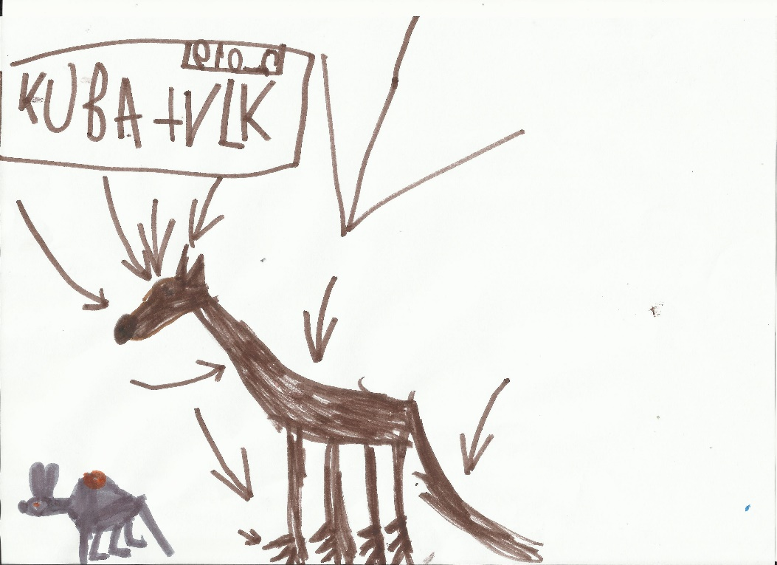
Potravní specializace
Společenstva
Jakub Horák
Potravní pyramida.

Slide 7
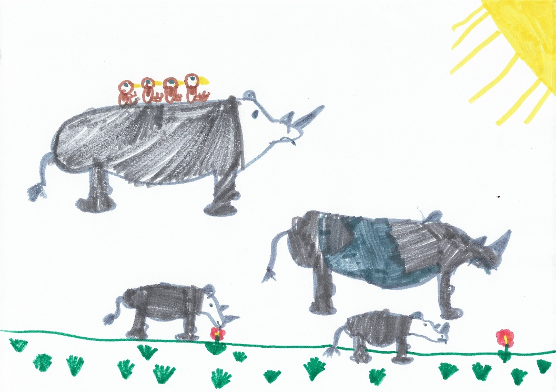
Potravní specializace
Společenstva
Jakub Horák
Potravní pyramida.
Producent (tráva)-spásač (kráva).

Slide 8
Potravní specializace
Společenstva
Jakub Horák
Potravní pyramida.
Producent (tráva)-spásač (kráva).
Je sežrána?: predátor (vlk).

Slide 9
Potravní specializace
Společenstva
Jakub Horák
Potravní pyramida.
Producent (tráva)-spásač (kráva).
Je sežrána?: predátor (vlk).
Chcípne?: rozkladač (hrobařík).

Slide 10
Potravní specializace
Společenstva
Jakub Horák
Potravní pyramida.
Producent (tráva)-spásač (kráva).
Je sežrána?: predátor (vlk).
Chcípne?: rozkladač (hrobařík).
Chcípe pozvolna?: parazitoid (motolice).

Slide 11
Potravní specializace
Společenstva
Jakub Horák
Fytofág, zoofág, mykofág (fungivor), bakteriofág, saprofág... všežravec.

Slide 12
Potravní specializace
Společenstva
Jakub Horák
Fytofág, zoofág, mykofág (fungivor), bakteriofág, saprofág... všežravec.
Dále dělení do: Monofág, oligofág, polyfág.

Slide 13
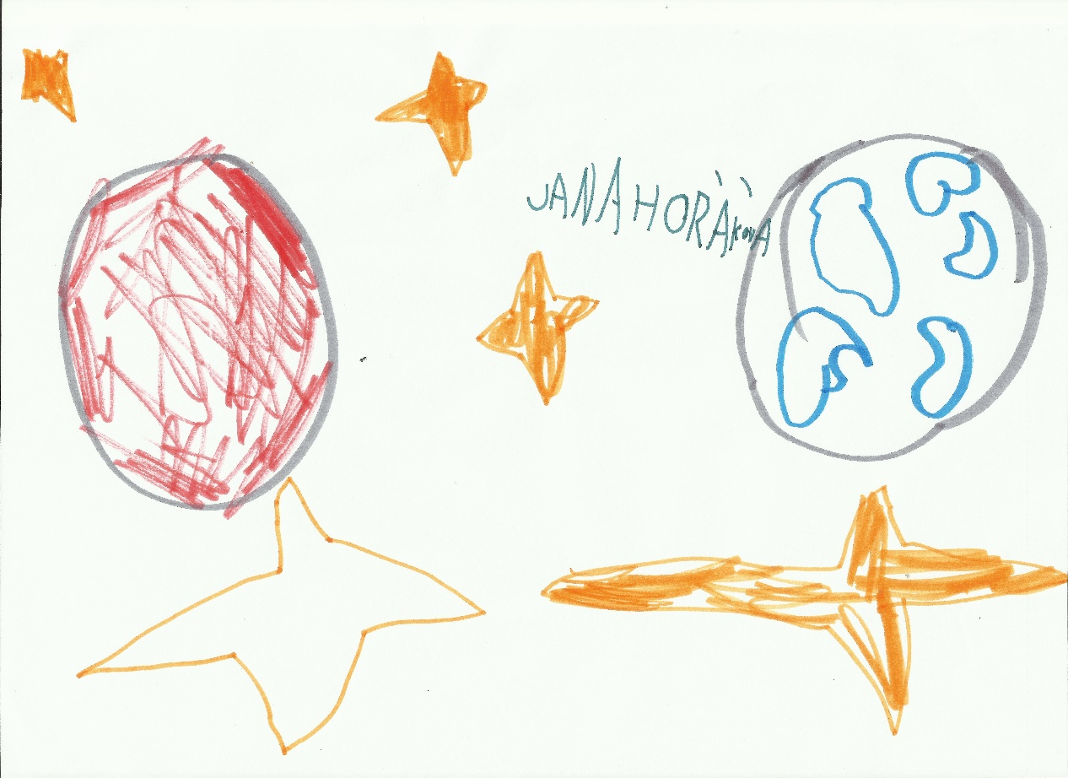
Energie
Společenstva
Jakub Horák
Potrava slouží hlavně jako zdroj energie.

Slide 14
Energie
Společenstva
Jakub Horák
Potrava slouží hlavně jako zdroj energie.
Energie nikam z naší planety nemizí.

Slide 15
Energie
Společenstva
Jakub Horák
Potrava slouží hlavně jako zdroj energie.
Energie nikam z naší planety nemizí.
Pouze se přemění na jinou (např. teplo).

Slide 16
Energie
Společenstva
Jakub Horák
Potrava slouží hlavně jako zdroj energie.
Energie nikam z naší planety nemizí.
Pouze se přemění na jinou (např. teplo).
Nejvyšší kapacitu mají producenti, pak klesá.

Slide 17
Energie
Společenstva
Jakub Horák
Potrava slouží hlavně jako zdroj energie.
Energie nikam z naší planety nemizí.
Pouze se přemění na jinou (např. teplo).
Nejvyšší kapacitu mají producenti, pak klesá.
Rostliny jako producenti:
poutají nejvíce energie,
nejvíc jedinců,
nejvíc biomasy,
často největší počet druhů.

Slide 18
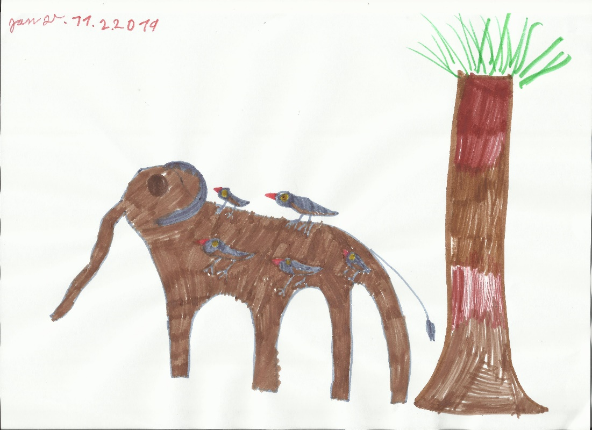
Velikost těla
Společenstva
Jakub Horák
S rostoucí velikostí těla organismu zpravidla roste spotřeba energie.

Slide 19
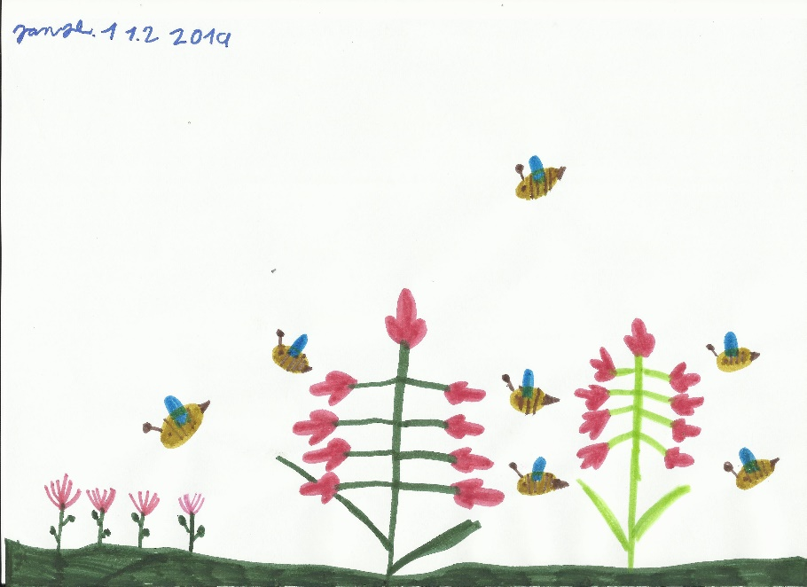
Velikost těla
Společenstva
Jakub Horák
S rostoucí velikostí těla organismu zpravidla roste spotřeba energie.
Menších je na Zemi mnohem více než velkých.

Slide 20
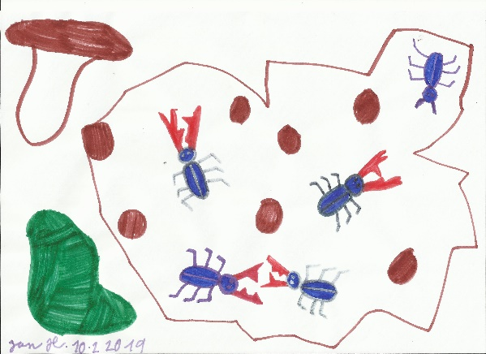
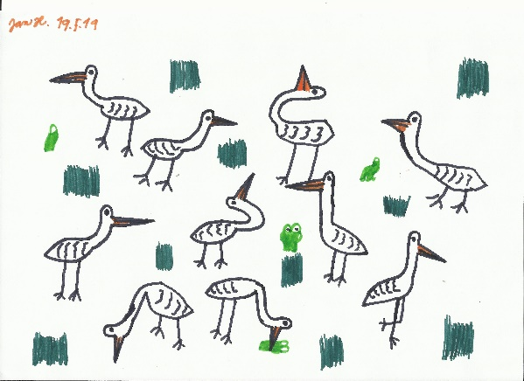
Co sčítat?
Společenstva
Jakub Horák
Druhové bohatství (biodiverzita).

Slide 21
Co sčítat?
Společenstva
Jakub Horák
Druhové bohatství (biodiverzita).
Početnost (= abundance).

Slide 22
Co sčítat?
Společenstva
Jakub Horák
Druhové bohatství (biodiverzita).
Početnost (= abundance).
Biomasa (funkční ekologie).
Objem, váha, délka…

Slide 23
Co sčítat?
Společenstva
Jakub Horák
Druhové bohatství (biodiverzita).
Početnost (= abundance).
Biomasa (funkční ekologie).
Objem, váha, délka…
Diverzita.
Shannon, Simpson index…

Slide 24
Co sčítat?
Společenstva
Jakub Horák
Druhové bohatství (biodiverzita).
Početnost (= abundance).
Biomasa (funkční ekologie).
Objem, váha, délka…
Diverzita.
Shannon, Simpson index…
Vzácnost.
Fisherova alfa, počet obsazených kvadrátů…

Slide 25
Co sčítat?
Společenstva
Jakub Horák
Druhové bohatství (biodiverzita).
Početnost (= abundance).
Biomasa (funkční ekologie).
Objem, váha, délka…
Diverzita.
Shannon, Simpson index…
Vzácnost.
Fisherova alfa, počet obsazených kvadrátů…
Ohroženost (ochranářská biologie).
Index červeného seznamu.

Slide 26
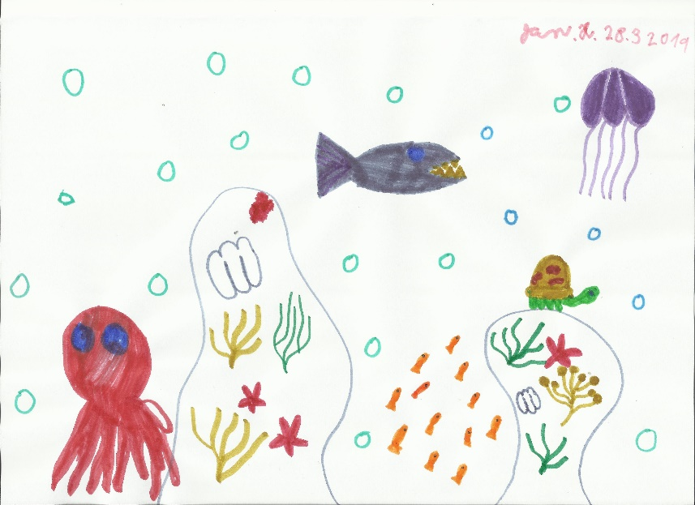
Pauza
Společenstva
Jakub Horák

Slide 27
Počítání druhového bohatství
Společenstva
Jakub Horák
Alfa diverzita.
Počet druhů na konkrétním stanovišti.

Slide 28
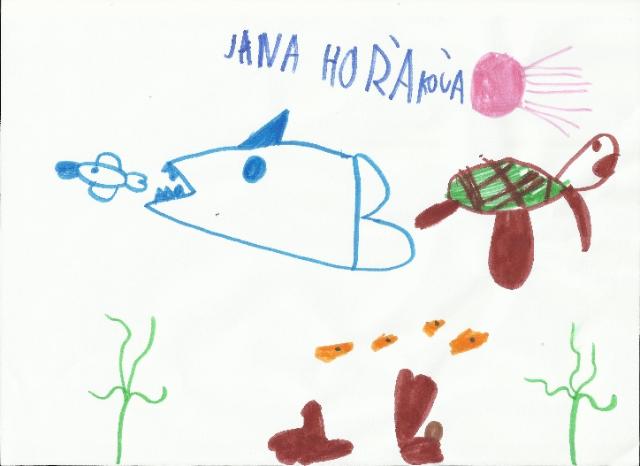
Počítání druhového bohatství
Společenstva
Jakub Horák
Alfa diverzita.
Počet druhů na konkrétním stanovišti.
Beta diverzita.
Změna v druhovém složení mezi stanovišti.

Slide 29
Počítání druhového bohatství
Společenstva
Jakub Horák
Alfa diverzita.
Počet druhů na konkrétním stanovišti.
Beta diverzita.
Změna v druhovém složení mezi stanovišti.
Gamma diverzita.
Alfa-diverzita na velké škále. Úplná druhová bohatost velkých geografických celků.

Slide 30
Počítání druhového bohatství
Společenstva
Jakub Horák
Alfa diverzita.
Počet druhů na konkrétním stanovišti.
Beta diverzita.
Změna v druhovém složení mezi stanovišti.
Gamma diverzita.
Alfa-diverzita na velké škále. Úplná druhová bohatost velkých geografických celků.
…
Zeta diverzita.
Změny v počtu sdílených druhů mezi stanovišti.

Slide 31
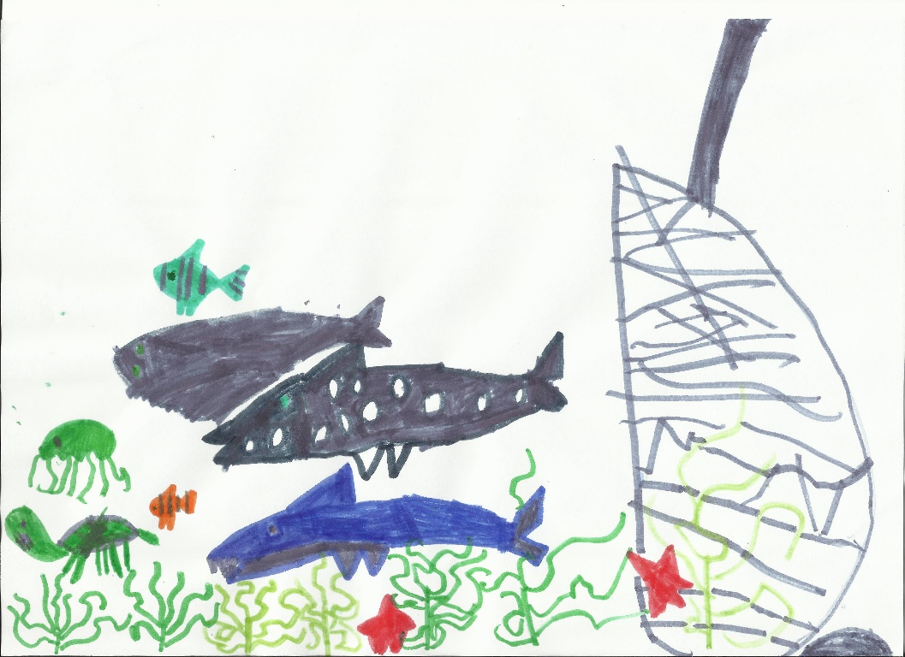
Hutchinsonův nedostatek
Společenstva
Jakub Horák
U značného množství druhů vůbec neznáme jejich způsob života.

Slide 32
Hutchinsonův nedostatek
Společenstva
Jakub Horák
U značného množství druhů vůbec neznáme jejich způsob života.
Nevíme, jak jsou druhy citlivé na změny jejich prostředí.

Slide 33
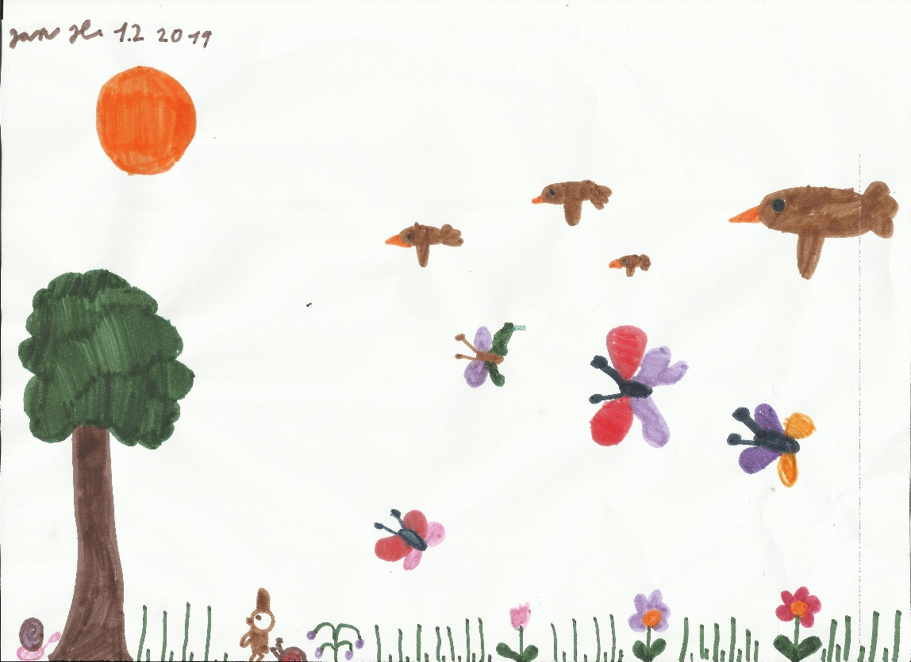
Dominanty a vzácné druhy
Společenstva
Jakub Horák
Ve společenstvech je více vzácných druhů.

Slide 34
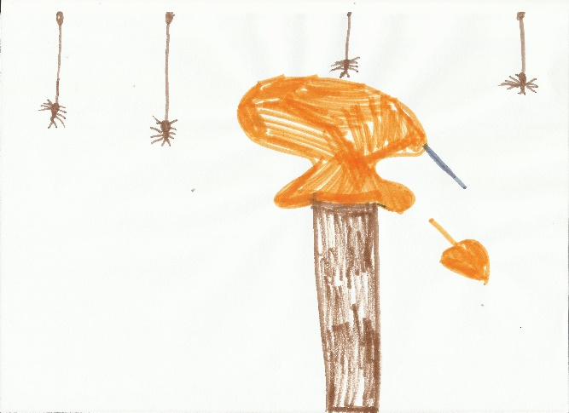
Dominanty a vzácné druhy
Společenstva
Jakub Horák
Ve společenstvech je více vzácných druhů.
Jedináčci.
Značné množství druhů bude pouze v jednom jedinci.

Slide 35
Dominanty a vzácné druhy
Společenstva
Jakub Horák
Ve společenstvech je více vzácných druhů.
Jedináčci.
Značné množství druhů bude pouze v jednom jedinci.
Turisti.
Náhodný výskyt.

Slide 36
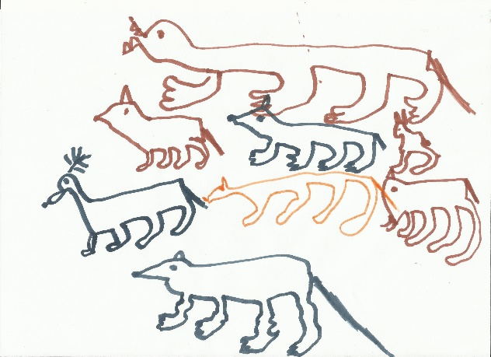
Termíny
Společenstva
Jakub Horák
Funkční skupina:
Skupina druhů, která má v ekosystému stejnou ekologickou roli.
Příkladem jsou všichni predátoři v jehličnatém lese.

Slide 37
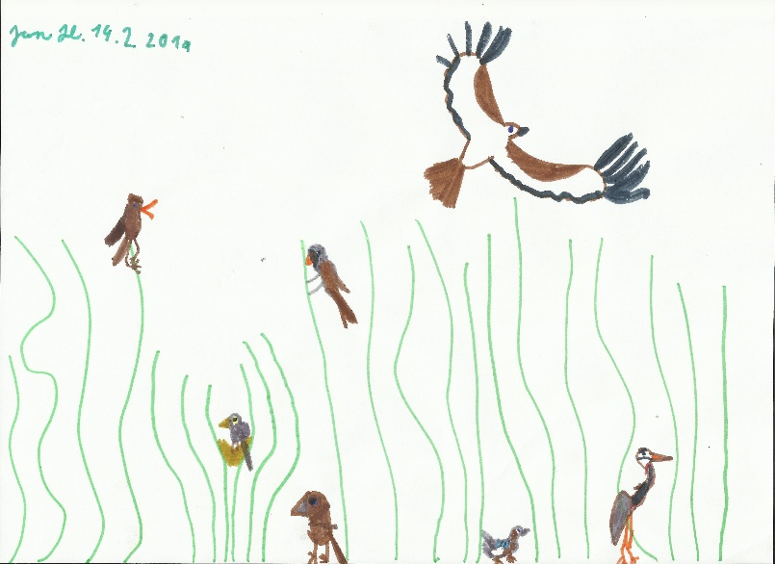
Termíny
Společenstva
Jakub Horák
Gilda:
Skupina organismů, která využívá společný zdroj.
Příkladem jsou organismy vázané na mrtvé dřevo.

Slide 38
Pravidla
Společenstva
Jakub Horák
Harrisonovo pravidlo:
Velikost těla parazita koreluje s jeho hostitelem.

Slide 39
Pravidla
Společenstva
Jakub Horák
Eichlerovo pravidlo:
Druhová rozmanitost parazitů roste s diverzitou jejich potenciálních hostitelů.

Slide 40
Pravidla
Společenstva
Jakub Horák
Emeryho pravidlo:
U hmyzích sociálních parazitů platí, že jsou blízce příbuzní jejich hostitelům.

Slide 41
Biosféra
Společenstva
Jakub Horák
Hierarchicky na konci.
Živý obal Země - společenstvo celé Země.
I ozonosféra, která v oblasti tropů sahá až do 16km.
Půlmilimetroví hlísti (Halicephalobus mephisto) více než kilometr hluboko.

Slide 42
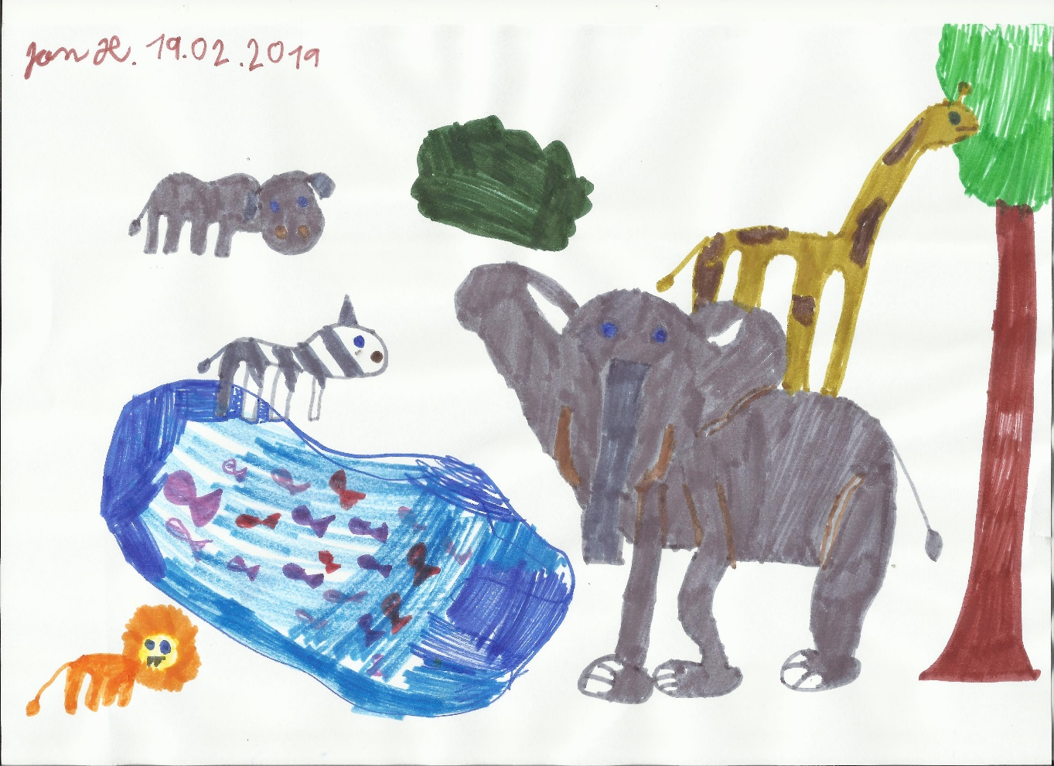
Čas na Vaše otázky…
Společenstva
Jakub Horák

Slide 43
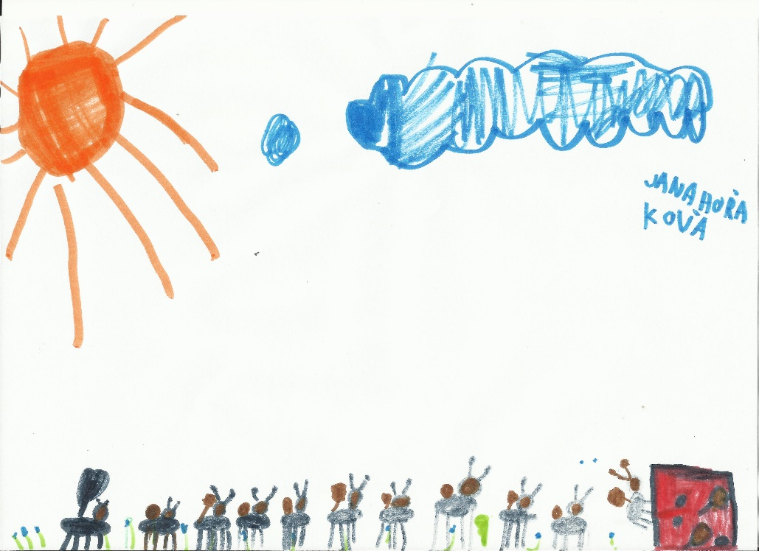
Děkuji za pozornost
Společenstva
Jakub Horák

